Slide 1
GLASNOST ZVOKA

Slide 2
UVOD – Uho I.
Dvoje ušes
Ugotavljanje smeri izvora zvoka
Zvočna orientacija v prostoru

Slide 3
UVOD – Uho II.
Razpon občutljivosti:
Od najmanjše vrednosti j* = 10⁻¹² W/m² do največje 1 W/m²
Zaznavamo nihanja frekvenc med 16 in 20 kHz
Čim močnejši je vpadli zvočni tok, tem manj je uho nanj občutljivo

Slide 4
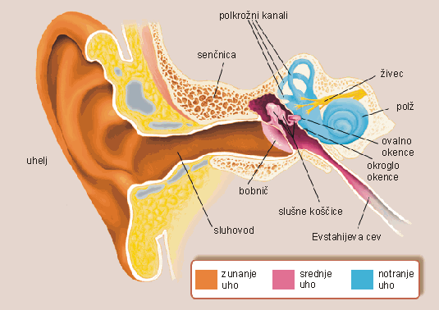
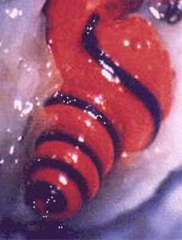
UVOD – Uho III.

Slide 5
GLASNOST in JAKOST ZVOKA I.
Glasnost ali jakost zvoka – pove nam kako močno zvok slišimo
Subjektivni občutek zvočne jakosti označujemo z izrazom glasnost zvoka
Glasnost zvoka in gostota vpadnega zvočnega toka j nista premo sorazmerna ampak sta med seboj logaritemsko odvisna.

Slide 6
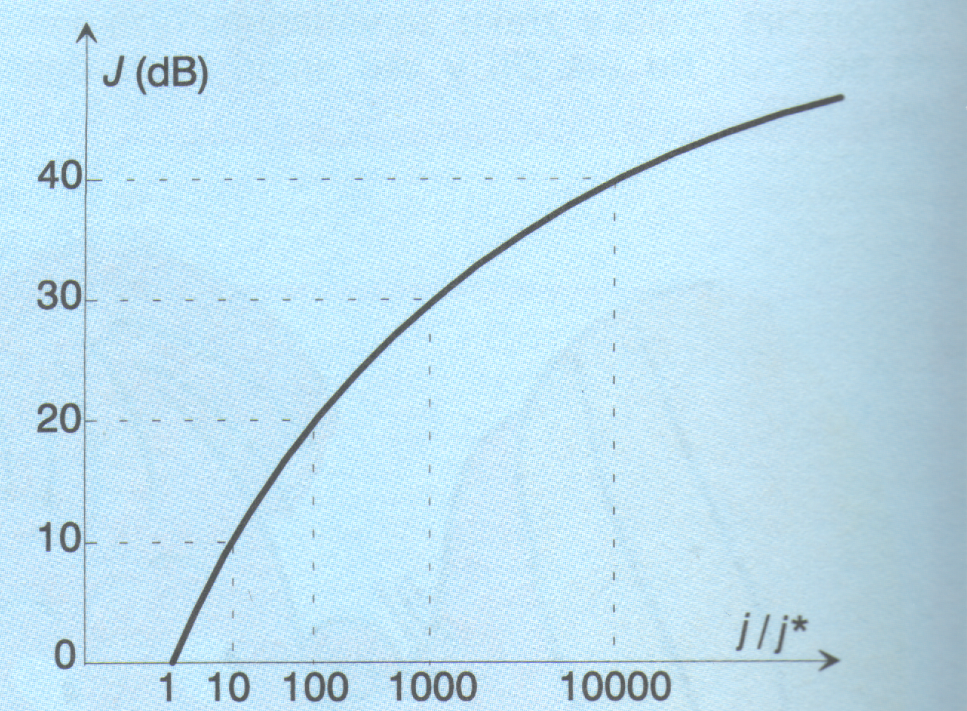
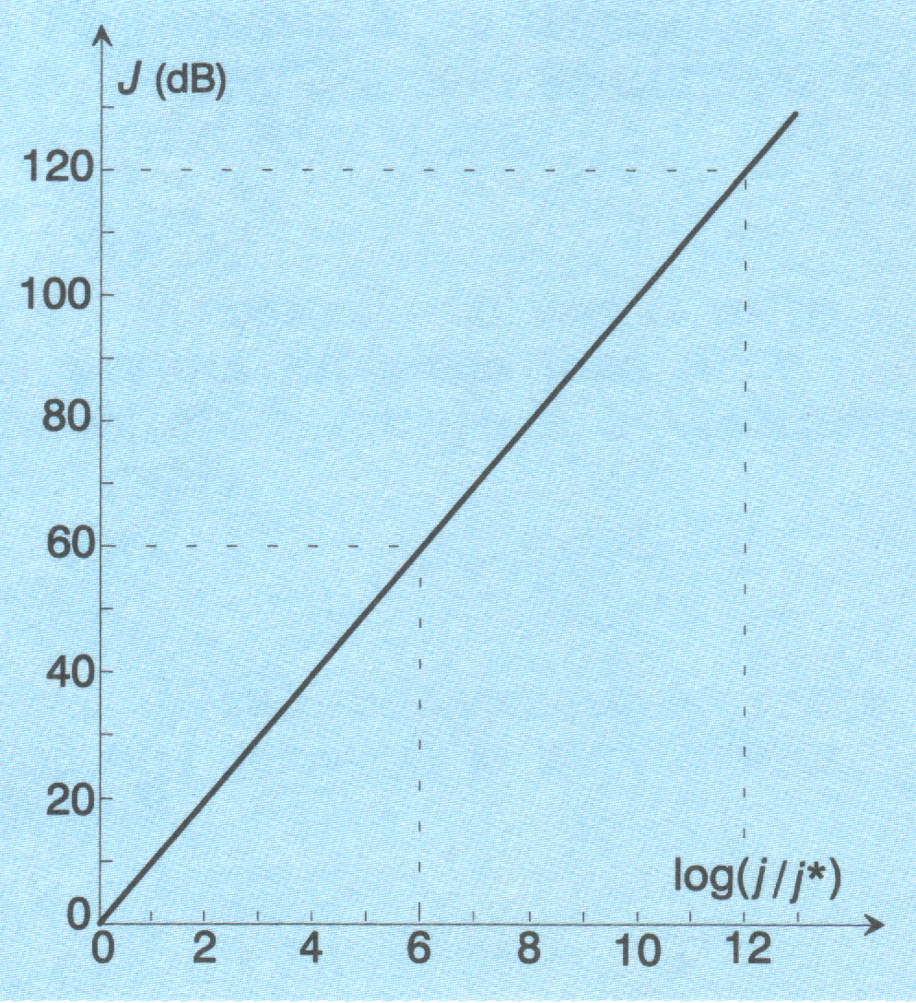
GLASNOST in JAKOST ZVOKA: enačba
J = 10 log (j/j*)
J- jakost zvoka
j- gostota zvočnega toka
j*-najmanjša gostota zvoč.
toka, ki jo uho še zazna
in se loči od tišine

Slide 7
Merski enoti (decibel (dB), fon)
Glasnost zvoka je kot količina brez merske enote.
Enote: -glasnost: decibel (dB)
-jakost zvoka: fon
Fon in decibel se ujemata le pri frekvenci 1kHz.
Pogosto ljudje uporabljajo fon in decibel kot sinonima za eno in isto enoto.
V razmislek:
Če imata tona z različnima frekvencama enako glasnost,
vzbudita enak občutek v ušesu.
Vendar, pozor, tona različnih frekvenc z enakima glasnostima imata lahko zelo različne jakosti!

Slide 8
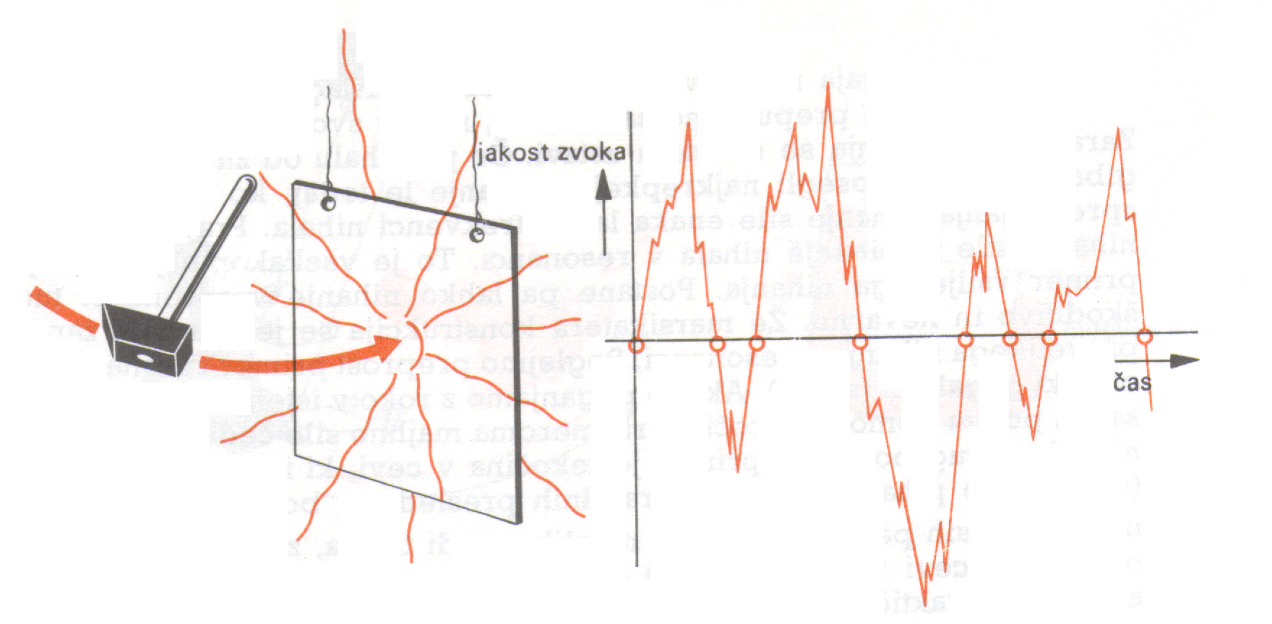
Hrup
Hrup je raznovrstno zvočno nihanje, sestavljeno in neskončne množice tesno sledečih tonov, različnih po frekvenci in jakosti

Slide 9
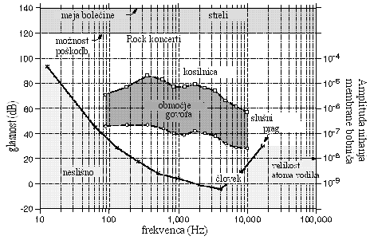
Primeri virov zvočne glasnosti I.: audiogram
Audiogram: prikaz frekvenčne odvisnosti mejne jakosti slišnega zvoka
(na sliki označeno z debelo črto).

Slide 10
Primeri virov zvočne glasnosti II.
LESTVICA:
Protiletalska sirena (25m) 135 dB
Letalski motor (na 3m) 130 dB
Pnevmatično kladivo 120 dB
Hupa 110 dB
Delavniška dvorana 100 dB
Tovornjak 95 dB
Orkester v dvorani 90 dB
Motorno kolo 85 dB
Moped 80 dB
Pisarniška dvorana 75 dB
Zelo prometna cesta 70 dB
Običajen pogovor (na 1m) 60 dB
Miren promet na cesti 50 dB
Govorjenje, tiha glasba 40 dB
Brnenje transformatorja 30 dB
Tiktakanje ure (na 1m) 20 dB
Šelestenje listja, 10 dB
spodnja slušna meja,
Pričetek zvočnega občutka 0 dB
Še nekateri primeri:
Glasnost v bivalnih prostorih mora biti manjša od 60 dB
Avtomobilska hupa po predpisih ZCPP na razdalji 7m ne sme prekoračiti 104 dB.
Pri glasnosti nad 120 dB se pojavi sprva neugodje, potem nastopi bolečina, nastanejo pa tudi trajne poškodbe ušesa.
Pri glasnosti 160 dB bobnič poči.
Najmočnejši zvok je 210 dB.

Slide 11
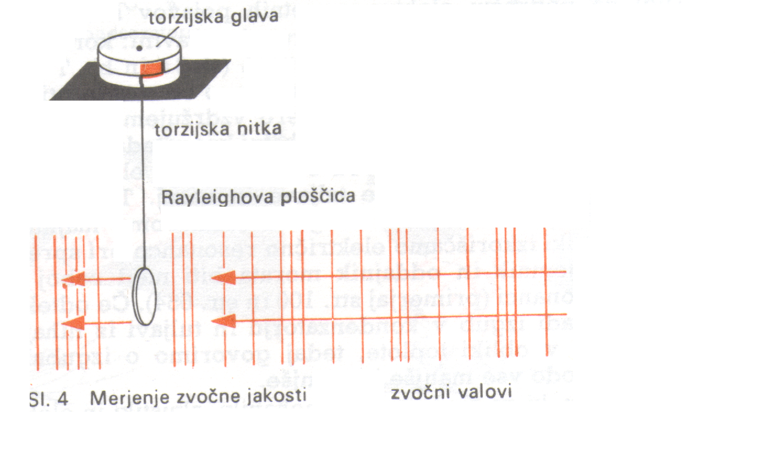
Merjenje glasnosti
Glasnost moramo laboratorijsko določiti z Rayleighovo ploščico

Slide 12
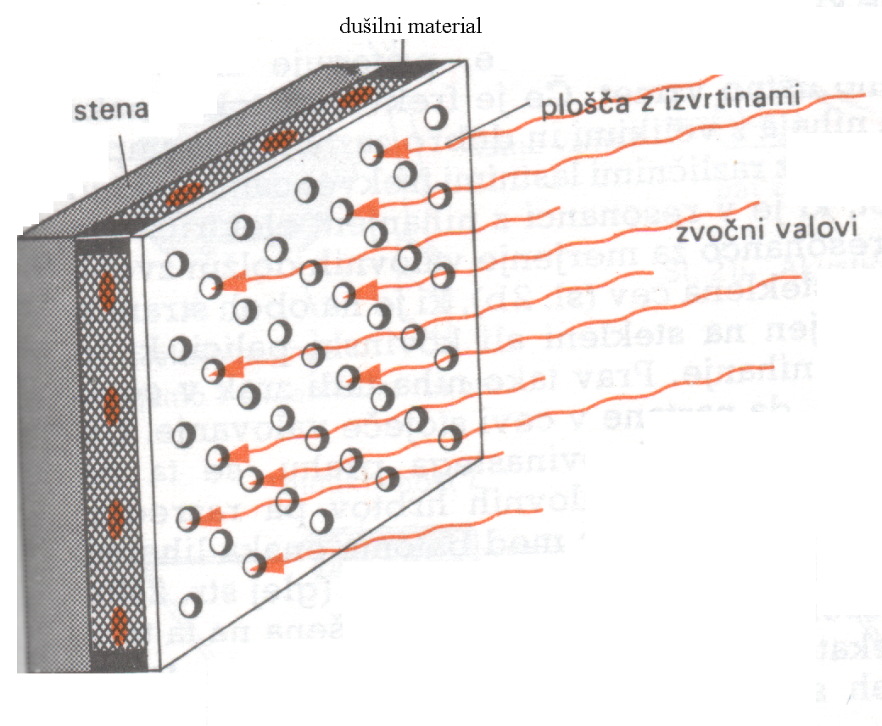
Zaščita pred zvokom:
Ena izmed pomembnih nalog gradbene tehnike je zaščita človeka pred hrupom in ropotom.

Slide 13
POVZETEK
Slušni organ – dvoje ušes, ki sta zelo občutljivi in zaznavata zvok v zelo širokem razponu od najmanjše vrednosti j* = 10⁻¹² W/m² do največje
1 W/m² ; služita za zvočno orientacijo
Glasnost zvoka: subjektivni občutek zvočne jakosti
Glasnost zvoka in zvočna jakost sta v logaritemskem razmerju
J = 10 log (j/j*)
Enota za glasnost zvoka: -glasnost:decibel (dB)
-jakost zvoka:fon
1 dB = 1 fon (pri frekvenci 1 kHz)
Primeri virov zvočne glasnosti: -od šelestenja listja –10 dB
-do poka bobničev –160 dB
Merjenje glasnosti z Rayleighovo ploščico na torzijski nitki, ki se ukloni
Zaščita pred hrupom, kot gradbena tehnika, z luknjastim zidom

Slide 14
Viri in literatura
Kako deluje? I, C Bibligrapisches Institut AG, Tehiška založba Slovenije, Ljubljana, 1970
Rudolf Kladnik, Fizika za srednješolce 2, Energija, DZS, Ljubljana, 1994
Kvadabra, časopis za tolmačenje znanosti,
http://www.kvarkadabra.net

